Slide 1
Сотрудничество профессиональной образовательной организации со священнослужителями Рославльского благочиния Смоленской епархии по духовно-нравственному воспитанию обучающихся
Сорокина Ольга Викторовна,
преподаватель СОГБОУ СПО «Рославльский техникум промышленности и сферы обслуживания»

Slide 2
«Смоленщина является исконной землей Святой Руси. Церковная ее история полна памятными событиями, именами, датами, значимыми не только для местного прошлого, но и для духовной истории России. Более того, именно из таких земель складывалось единое духовное целое, которое мы называем сегодня нашей великой национальной культурой».
Патриарх Московский и всея Руси Кирилл

Slide 3
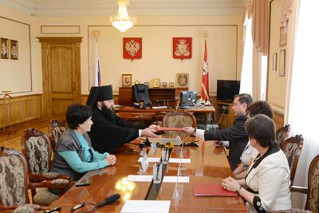
Подписание соглашения о духовном и гражданском сотрудничестве

Slide 4
«Особая сфера воспитательной работы - ограждение детей, подростков и юношества от одной из самых больших бед - пустоты души, бездуховности… Настоящий человек начинается там, где есть святыни души… »
«Там, где не велик
нравственный облик,
нет
порядочного человека»
« Есть много родов воспитания, но всех выше должно стоять образование нравственное»

Slide 5
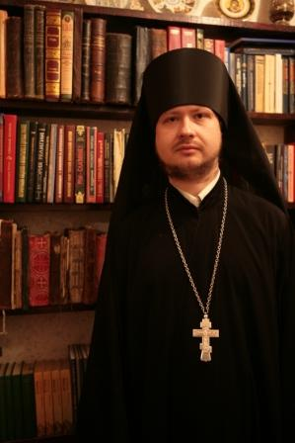
Наши первые шаги в деле православного воспитания молодежи поддерживал и направлял отец Рафаил (Ивочкин)

Slide 6
Воспитание чувства патриотизма, активной гражданской позиции, сопричастности к героической истории Российского государства, готовности служить Отечеству
Раскрытие определяющей роли Православия в становлении культурных и духовно-нравственных традиций русского народа, гражданских основ Российского государства
Задачи духовно-нравственного и патриотического воспитания
Консолидация и координация деятельности семьи, образовательного учреждения, общественности в духовно-нравственном воспитании студентов
Формирование духовно-нравственных ориентиров на основе традиционных общечеловеческих и христианских ценностей

Slide 7
ДУХОВНО-НРАВСТВЕННОЕ ВОСПИТАНИЕ В
СОГБОУ СПО «Рославльский техникум промышленности и сферы обслуживания»
Аудиторная работа: уроки истории православной культуры земли Смоленской; литературы; истории; географии; ОБЖ; деловой культуры; обществознания и права;
Классные часы по духовно-нравственному и патриотическому воспитанию;
Внеаудиторная работа: Экскурсии в Спасо-Преображенский монастырь и другие православные храмы города и Рославльского благочиния; участие в Сретенских встречах, проводимых Православной гимназией № 2; посещение выставок и музеев; организация походов, конкурсов, концертов.
Особое внимание уделяется разноплановой работе с ветеранами войны и труда.

Slide 8
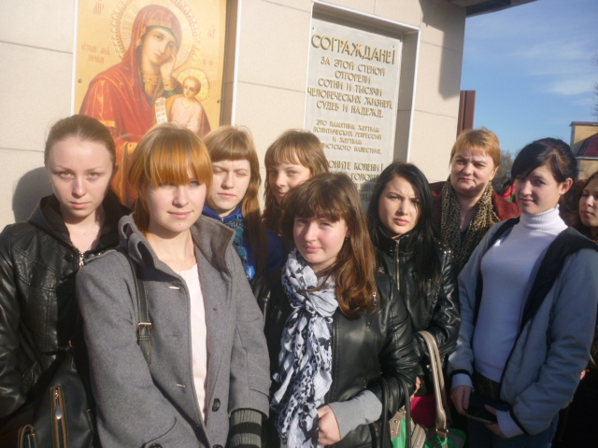
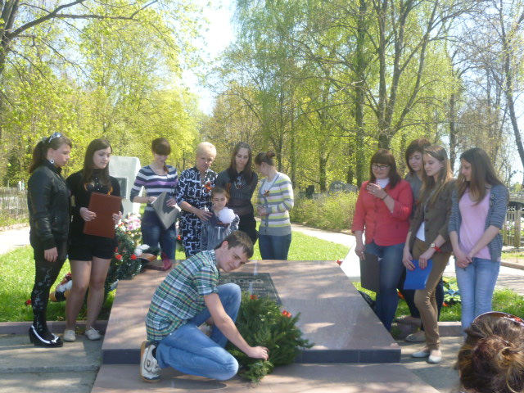
Памяти погибших и репрессированных

Slide 9
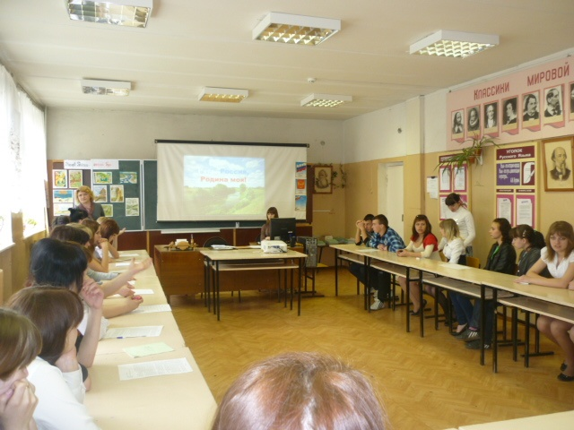
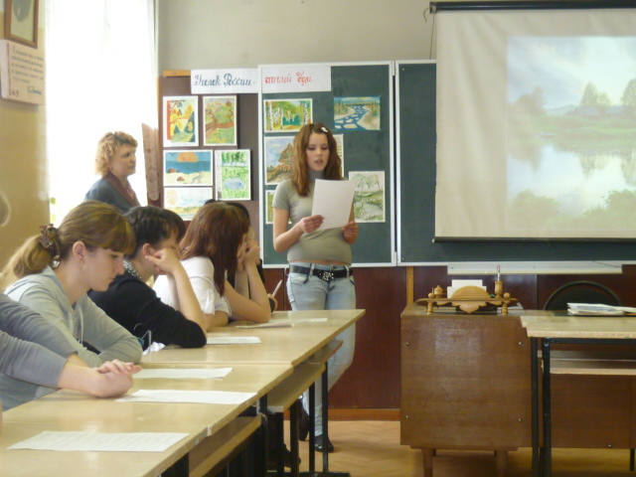
Малой Родине посвящается

Slide 10
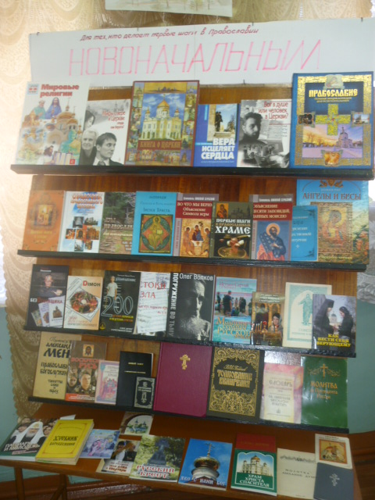
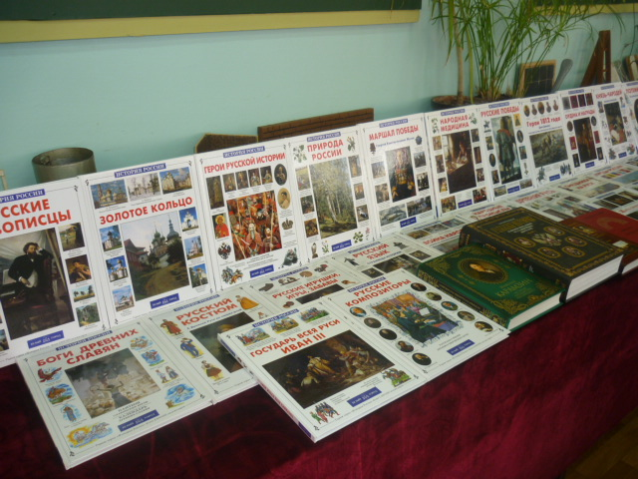
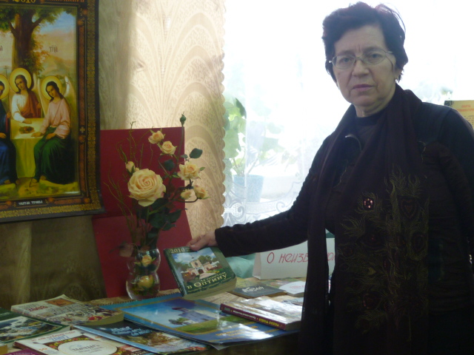
Традиционные выставки православной литературы

Slide 11
Крестный ход в день Казанской иконы Божией Матери

Slide 12
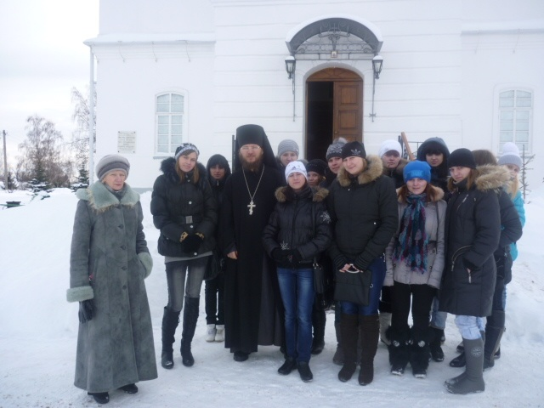
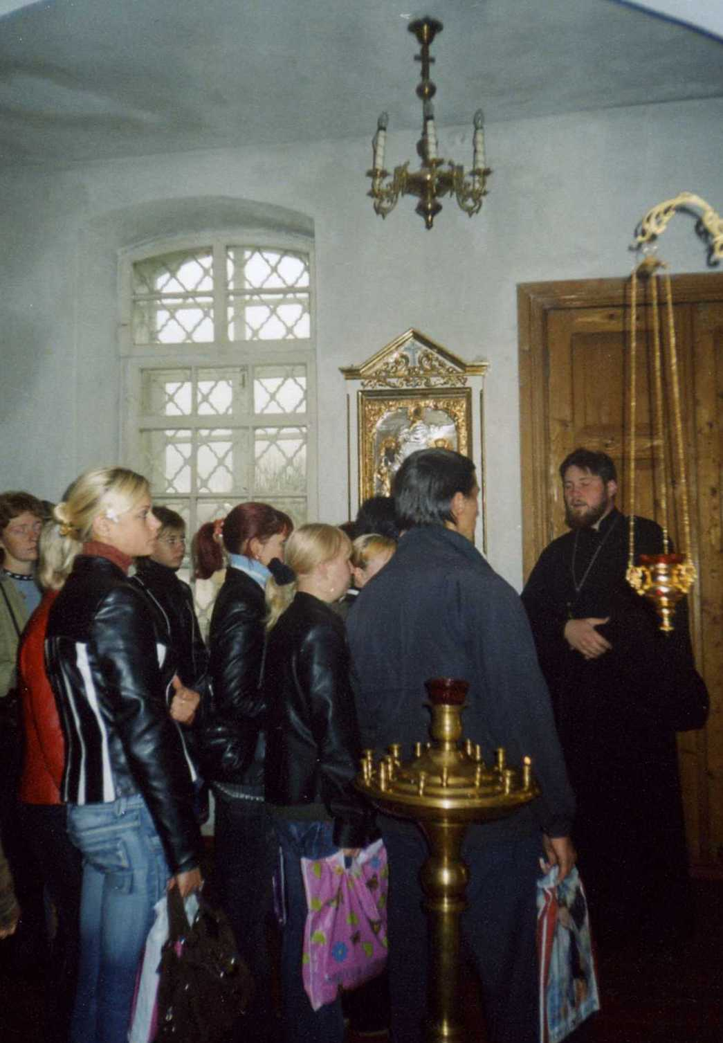
Посещаем храмы Рославля и Смоленска

Slide 13
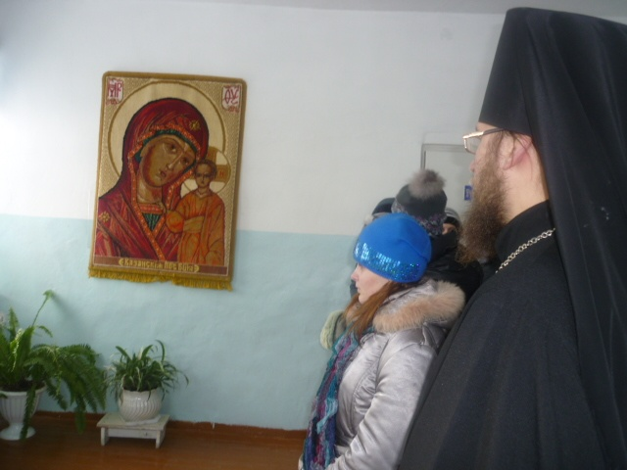
Экскурсии в музей Православной гимназии №2

Slide 14
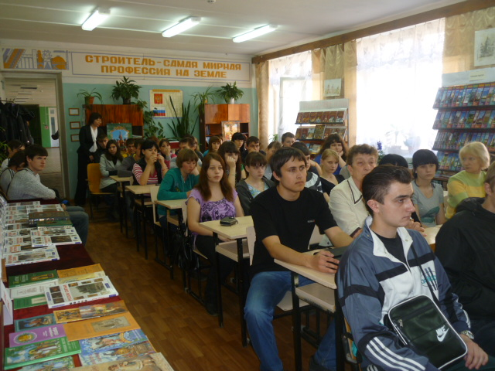
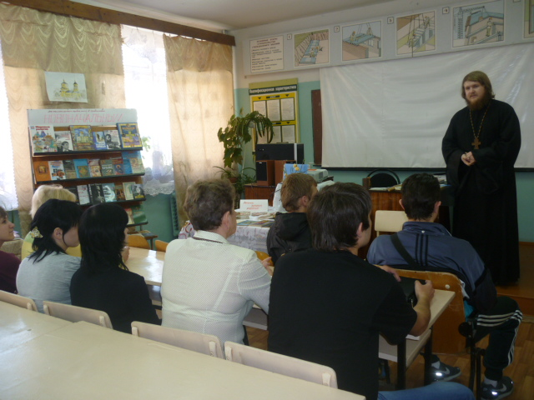
Встречи на Страстной неделе

Slide 15
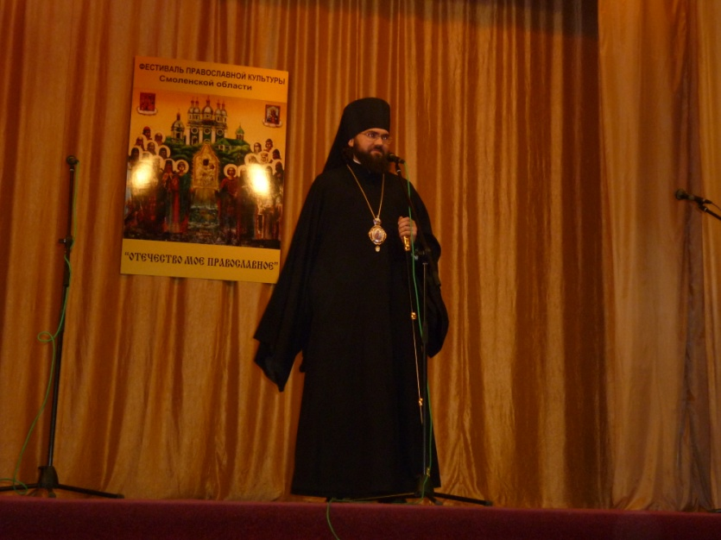
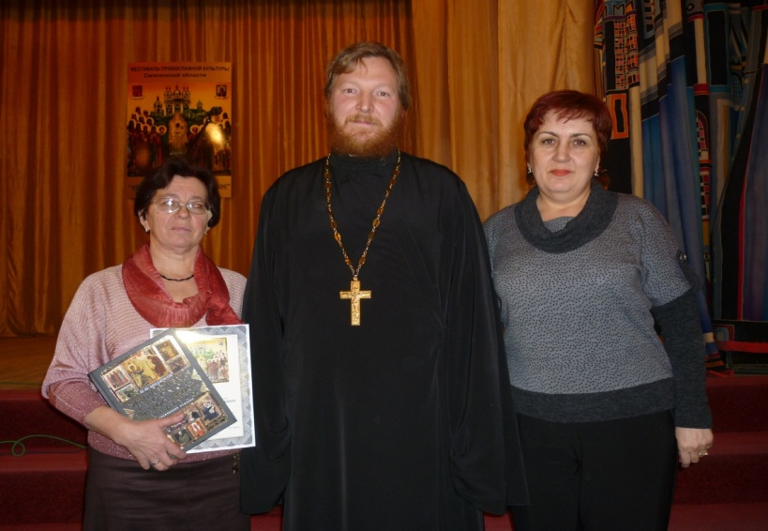
Фестиваль православной культуры «Отечество
моё православное»

Slide 16
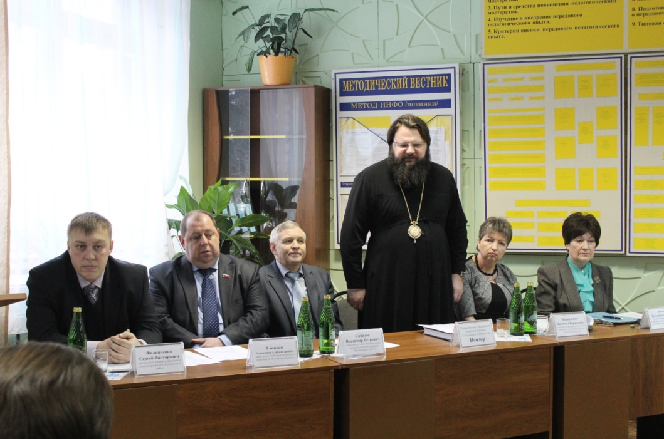
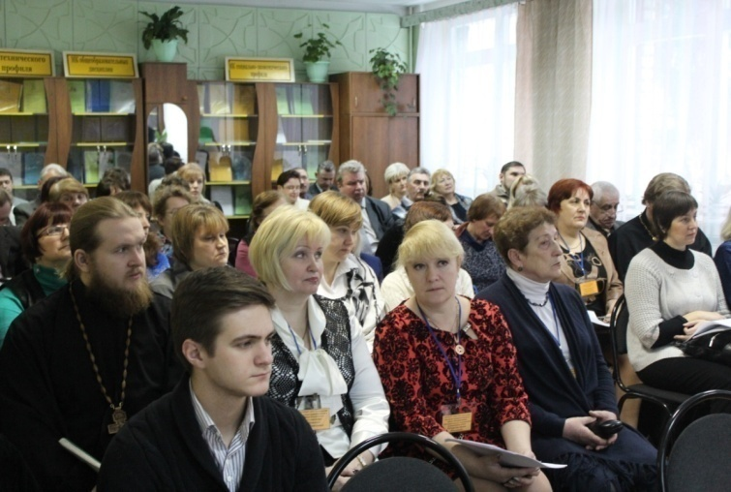
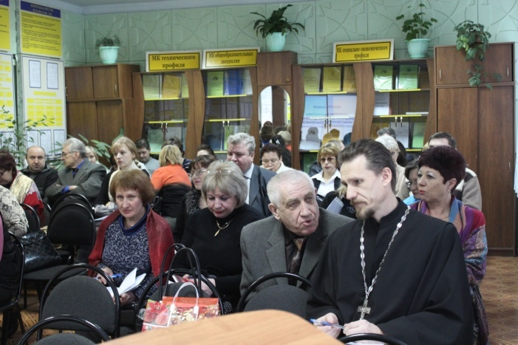
Областной семинар по духовно – нравственному воспитанию «Проблемы и перспективы внедрения дисциплин духовно – нравственного направления в профессиональном образовании»

Slide 17
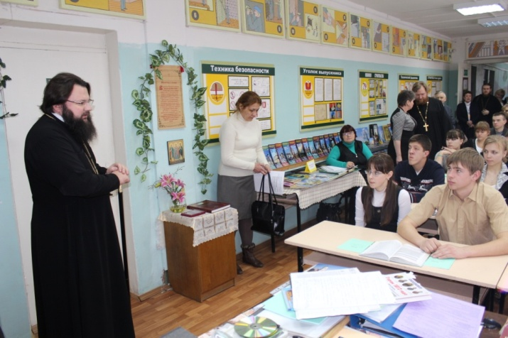
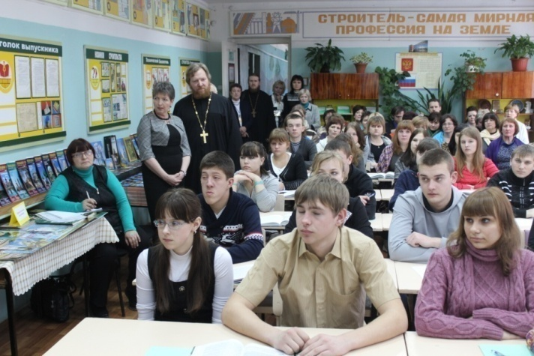
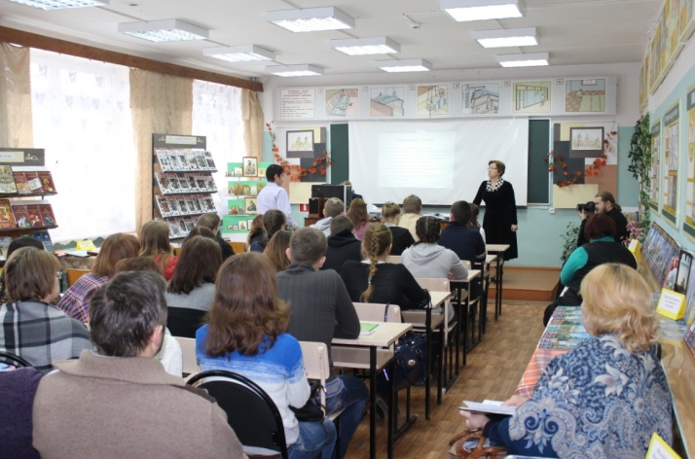
Открытый урок по Истории православной культуры земли Смоленской по благословению епископа Смоленского и Вяземского Исидора

Slide 18
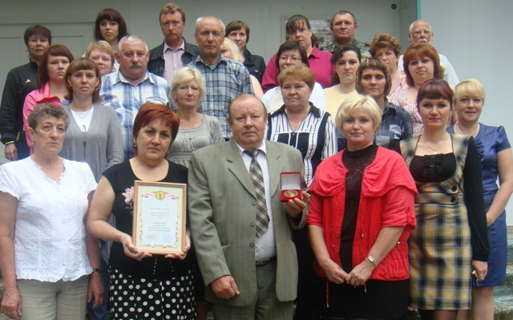
Работа коллектива техникума по патриотическому и духовно-нравственному воспитанию была оценена: 2012 год - награждение Почетным знаком Правительства Российской Федерации

Slide 19
«… Мы должны научиться жить, не разрушая памятники, не разрушая прошлое. Опыт истории обогащает человека. <…> Если мы научимся жить в мире со своей совестью, научимся бороться за свои политические идеалы, не прибегая к цинизму, бороться за экономическое процветание, ни у кого ничего не отнимая, то в процессе этого созидательного труда у нас вырастут плоды примирения и согласия»
Патриарх Московский и всея Руси Кирилл

Slide 20
Благодарю за внимание !

